Slide 1
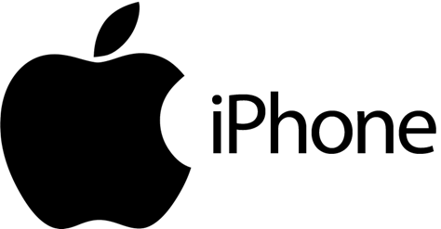
Kedvenc mobilom
Beschenbacher Kornél
Felkészítő tanár: Gál Tamás
Egressy Gábor Két Tanítási Nyelvű Szakközépiskola

Slide 2
A készülék története
Az iPhone egy, az Apple által tervezett és gyártott okostelefon. Első változatát Steve Jobs, az Apple hajdani vezetője mutatta be, 2007. január 9-én.Ebben az évben július 29-én került kereskedelmi forgalomba. A legfrissebb generációja, az iPhone 6 és 6+ 2014 október 31.-én éjfélkor került piacra, Magyarországon.

Slide 3
A készülék története 2.
Csak az első iPhone-ból körülbelül 6 millió darabot értékesítettek. 2010-ig közel 73.5 millió iPhone kelt el. 2011-re a mobiltelefon piac 4%-át fedte le az iPhone.
Az iPhone hátlapja eleinte alumíniumból készült, ezt váltotta a 3G és GS teljes műanyag borítása (a térerő javításának érdekében)

Slide 4
Jellemzők
Processzor
Eredeti változat, 3G: ARM 620 MHz 3GS: ARM 833 MHz 4: Apple A4 1 Ghz 4s: Apple A5 Dual-Core 5, 5c: Apple A6 Dual-Core 5s: Apple A7 64-bit, M7 motion koprocesszor
6: A8 64-bit,M7 motion koprocesszor

Slide 5
Jellemzők
Memória
Eredeti változat, 3G: 128 MB DRAM 3GS: 256 MB DRAM 4, 4s: 512 MB DRAM 5: 1 GB DRAM
6: 1 GB DRAM

Slide 6
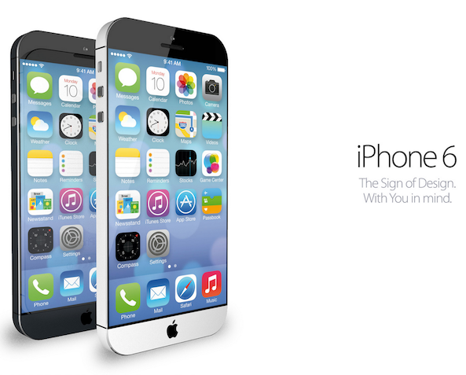
Jellemzők
Tárhely
Eredeti változat: 4, 8, 16 GB 3G: 8, 16 GB 3GS, 4: 8, 16, 32 GB 4s, 5, 5s: 16, 32, 64 GB 5c: 16, 32 GB
6: 16,64 GB

Slide 7
Jellemzők
Méretek
Eredeti változat: 115×61×11,6 mm 3G, 3GS: 115,5×62,1×12,3 mm 4, 4s: 115,2×58,6×9,3 mm 5, 5s: 123,8×58,6×7,6 mm 5c:124,4×59,2×8,97 mm mm
6: 138,1 mm×67,0 mm×6,9 mm

Slide 8
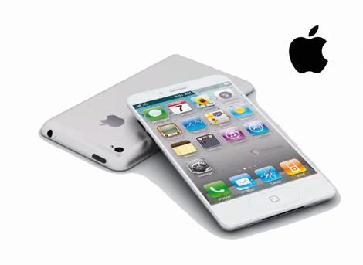
Jellemzők
Tömeg
Eredeti változat: 135 g 3G: 133 g 3GS: 135 g 4: 137 g 4s: 140 g 5, 5s: 112 g 5c: 132 g
6: 129g

Slide 9
Operációs rendszer
Az iOS annak az operációs rendszernek a neve, amelyet az Apple Inc. fejlesztett ki az iPhone, iPod touch és iPad készülékekre. Mint ahogyan a Mac OS X (amelyből származtatták), a Darwin alapokat használja.
Az iPhone OS négy fő rétegből tevődik össze:
Core OS,
Core Services,
Media
Cocoa Touch.
A teljes operációs rendszer alig 240 MB helyet foglal a készülék adathordozóján.

Slide 10
Metal
A legnagyobb élményt kínáló konzoljátékok fejlesztői maximális teljesítményt hozhatnak ki az A7 és az A8 chipből a számukra létrehozott új Metal technológiával. Arra optimalizálták, hogy a grafikus processzor és a processzor a lehető legjobb teljesítménnyel, optimálisan működhessen együtt. Az iPhone-on futó Safari böngésző webalkalmazások futtatására is alkalmas. Független fejlesztők az AppStore-on keresztül értékesíthetik az alkalmazásaikat.

Slide 11
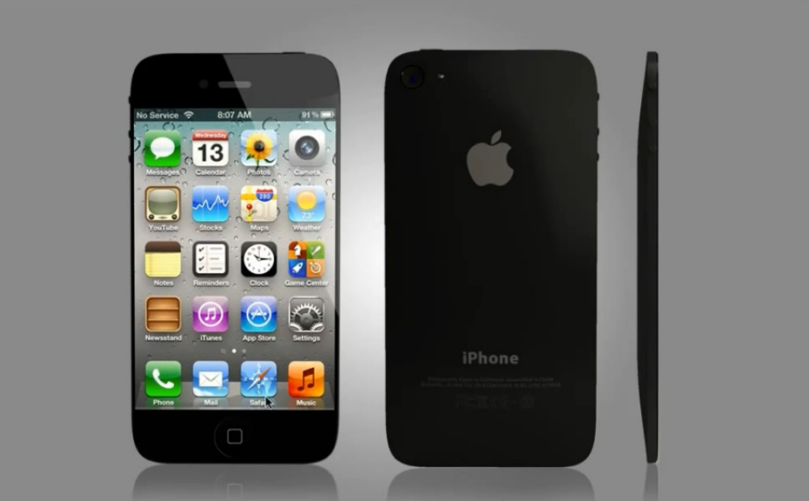
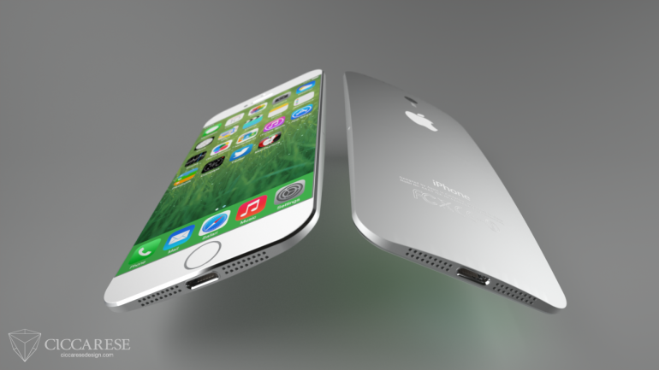
Design
Az iOS 8 új, praktikus megoldásaival kényelmesebb kezelhetőséget biztosít az értesítéseket, gyorsabban el lehet érni,a levelezést is időtakarékosabb eszközökkel kezelhetjük.Ezek még jobb élménnyé teszik az iPhone, az iPad és az iPod touch használatát.

Slide 12
App Store
Online alkalmazásokat árusító bolt.
Az appok közvetlenül az erre alkalmas eszközökre, illetve OS X-re vagy az iTunes-on keresztül tölthetőek le.

Slide 13
App store
Története: Az Apple 2008. Július 10-én indította el.
2014. novemberben 10-én több mint 1 000 000 alkalmazás volt elérhető az App Store-ban. 2014 decemberében az Apple megerősítette, hogy az alkalmazások száma elérte a 1 050 000 milliót.

Slide 14
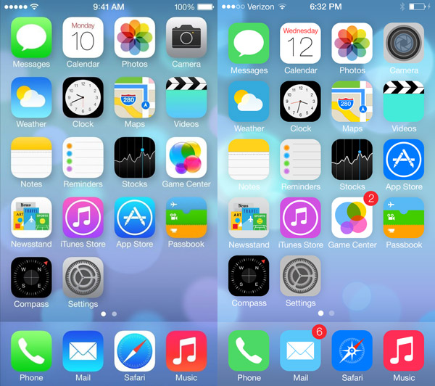
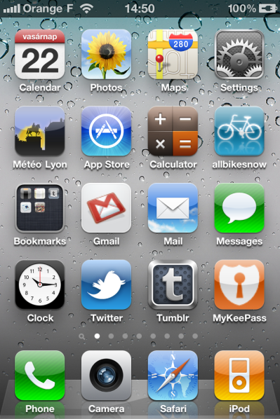
Elegáns, intuitív kezelőfelület.
Egyszerű de egyben szép főképernyő arra inspirálja az embert,hogy kipróbálja ezt a készüléket.
Bármilyen alkalmazást használunk könnyen megtaláljuk a számunkra megfelelőt.

Slide 15
A biztonság és a védelem alapfelszereltség.
Biztonság:
Hardver és firmware funkciók hatékonysága a vírusok elleni védelemre.
Jelkód kialakítása
A jelkódzár autómatikusan védi a levelezést és a naptáreseményeket,kontaktokat szinte mindent.
Ujjlenyomat olvasó

Slide 16
A biztonság és a védelem alapfelszereltség.
Adatvédelem:
Első számú szempont
A rendszer titkosítja iMessage- és FaceTime-beszélgetéseket így a beszélgető feleken kívül senki más nem láthatja a beszélgetést.
A Safari beépített funkciói pedig lehetővé teszik a privát böngészést és a sütik letiltását.

Slide 17
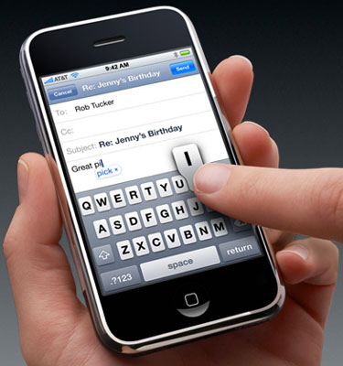
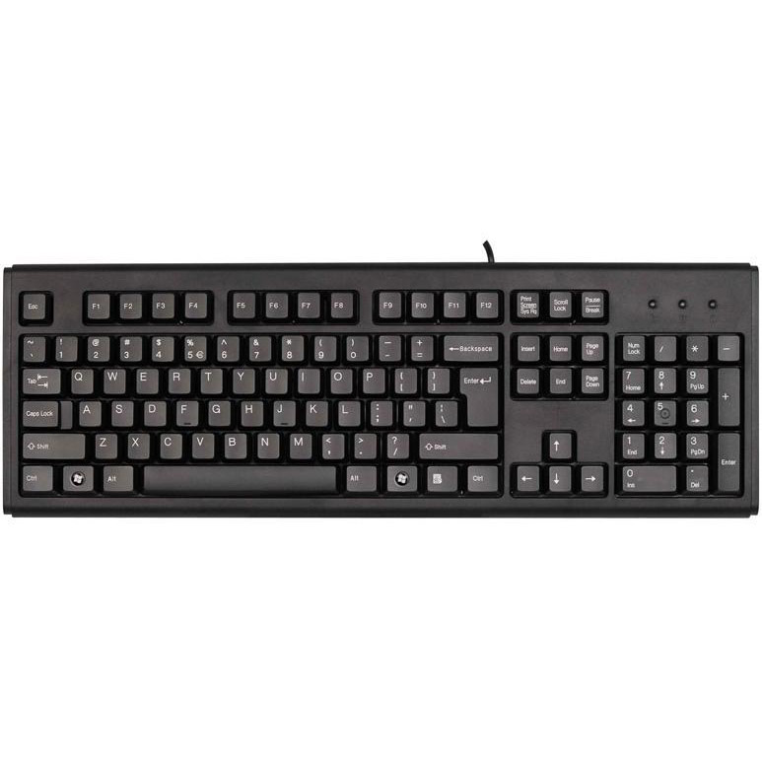
Összehasonlítások
Billentyűzet esetében: Nehezebb az írás mint a számítógépes billentyűzeten.

Slide 18
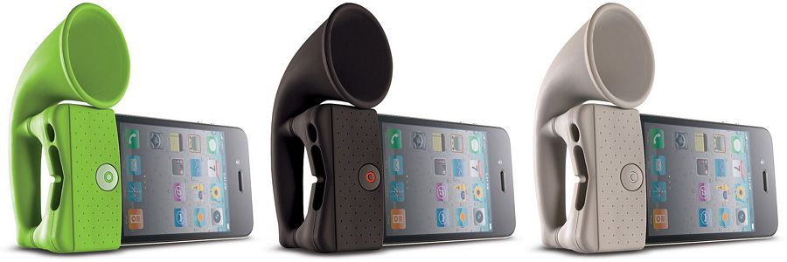
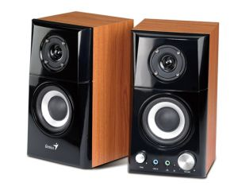
Összehasonlítás
Hangszóró:
A telefonnál beépített hangszórók vannak a számítógéphez pedig hozzá tudunk csatlakoztatni egy külső hangszórót.

Slide 19
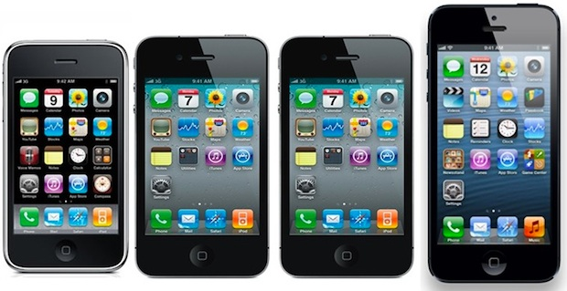
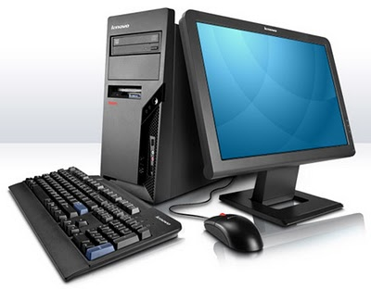

Slide 20
Források
http://www.apple.com
http://hu.wikipedia.org/wiki/IPhone
http://iphone6.blog.hu/

Slide 21
Köszönöm a figyelmet!
Készítette:
Beschenbacher Kornél

